Slide 1
机器学习

Slide 2
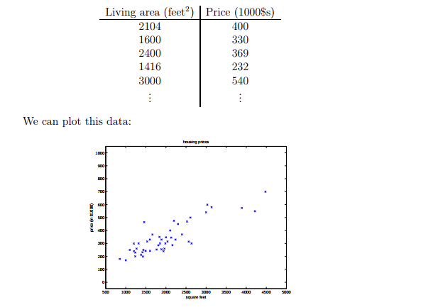
房价预测

Slide 3
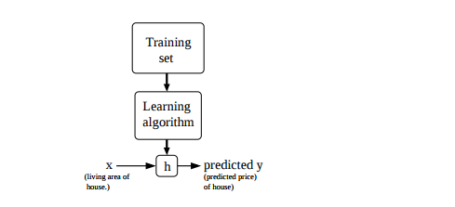
机器学习－模型

Slide 4
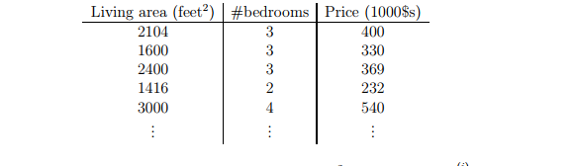

Linear regression
目标函数：
损失函数：

Slide 5
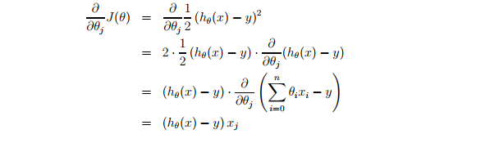
最优化－梯度下降

Slide 6
交叉熵（Cross entropy）
熵：
ＫＬ离散度：
交叉熵：

Slide 7
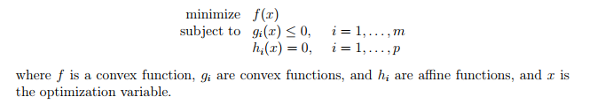
凸优化

Slide 8
分类
监督学习
非监督学习

Slide 9
监督学习
线性回归:linear regression
SVM
Logistic regression

Slide 10
非监督学习
聚类
ＰＣＡ

Slide 11
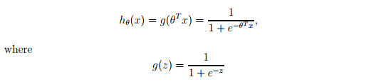
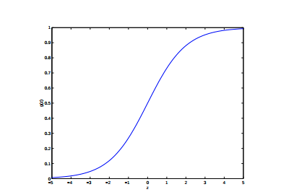
Logistic regression

Slide 12
Logistic regression

